Slide 1
思谋科技
工业AI助力制造，加速企业智能化转型

Slide 2
01
关于思谋
聚焦AI 、引领科技

Slide 3








思谋集团
技术积累
行业经验
规模和持续发展
600人/2021年（成立20个月） 1500人/2022年
国际专利300+、国内100+
L4-自动驾驶系统研发经验
2016、2017全世界ImageNet、COCO图像分割冠军
WAD 3D物体检测冠军
国际最大图像算法库收录思谋10+算法
120+篇图像视频领域的国际论文
全世界最大工业AI项目的成功落地全流程经验
已服务多个半导体、电子制造服务、汽车、精密工业、新能源 等的TOP客户。
亚洲最大的工业AI独角兽企业
持续发展实力： 天使 数千万美元(2019/12) Pre-A 数千万美元 A轮 1亿+美元(2020/11) B轮 2亿+美元(2021/06)
我们的投资机构

Slide 4
技术优势
核心团队深耕视觉AI领域超20年 持续引领视觉技术发展方向
核心成员作为发明人
人员构成
300 +
100 +
70% +
60% +
已授权国际专利
已授权国内专利
研发人员占比
硕士及以上占比
开创多项行业之最
多次获国际大赛冠军及顶级期刊最佳论文
研发了全球最早的超分算法-2008年
2012年度电视系统最先进超分技术
2017年度基于深度学习的图像超分全球最佳效果
目前商用化效率最高的8K画质增强系统
全球领先的点云检测和分割技术
拥有现时最精准的道路状况理解系统
研发唯一的全覆盖工业OCR产品
冠军-2020 MEDIA AI阿里巴巴文娱算法挑战赛“高精度视频人物分割”赛道
冠军-2017 COCO实例分割竞赛
冠军-2016 ImageNet语义分割竞赛
冠军-WAD ApolloScape 3D物体检测竞赛
5+开源算法Github获得1000+Star
10+算法被领域内最大开源框架OpenCV收录
NPAR Best Paper Award
ICCVW 2009 Best Paper Award
SIGGRAPH ASIA 10年内最高引论文
图像视频处理领域相关论文百余篇，引用15,000+次
在Deblur、Super-resolution、Matting等领域具有领先地位，多次创造世界纪录

Slide 5
02
方案设计
抛光、毛刺

Slide 6
设计方案|项目需求
项目需求:针对外观全检工站，需开发自动外观外观检测设备，替代人工作业，并按不良类别、程度及位置分类，对应不同重工流程与方案。
产品材质:不锈钢。
产品规格:长(131.5mm)*宽(64.2mm)*高(7.65mm)、长(146.7mm)*宽(71.5mm)*高(7.65mm)、长(160.8mm)*宽(78.1mm)*高(7.65mm)。
检测面:CG面、BG面、RT面
检测缺陷:抛光不足、碰刮伤、打磨纹、刀纹、条纹等。
CT时间:5s/pcs(抛光AOI)，未知(毛刺)。
检测率:overkill ≤ 20%。
样机交机时间:12月底

Slide 7
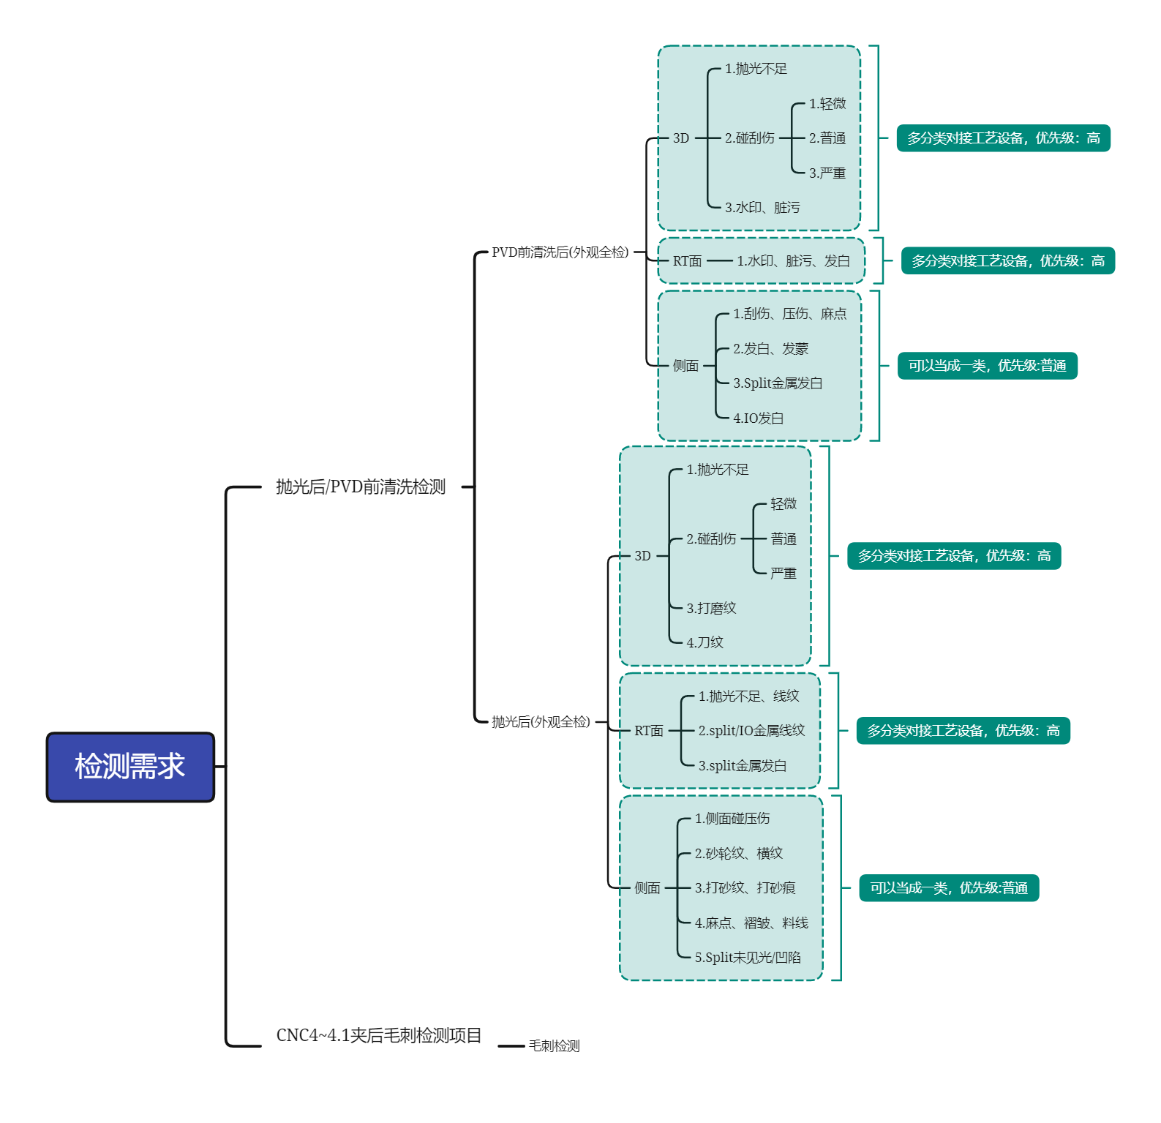
设计方案|检测指标

Slide 8
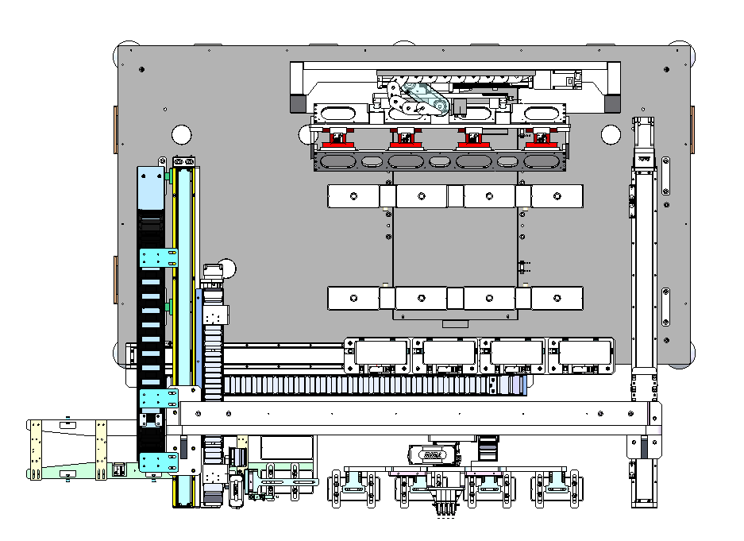
设计方案|Demo机初步设计方案
P4
CCD检测模组
上料搬运模组
P4
P3
检测载具工位
上料模组
P2
P1
龙门搬运模组
龙门（P1）上料到（P2）
（P2）经DD马达旋转180°到（P3）
CCD模组（P4）检测手机中框第一面
（P3）旋转90°将料送给（P2）同时旋转90°
（P2）经过DD马达旋转180°到（P3）
CCD模组（P4）检测手机中框反面，同时龙门上料到（P2）
龙门将检测完成的物料，下料
检测完成（P3）经过DD马达旋转180°到（P2）

Slide 9
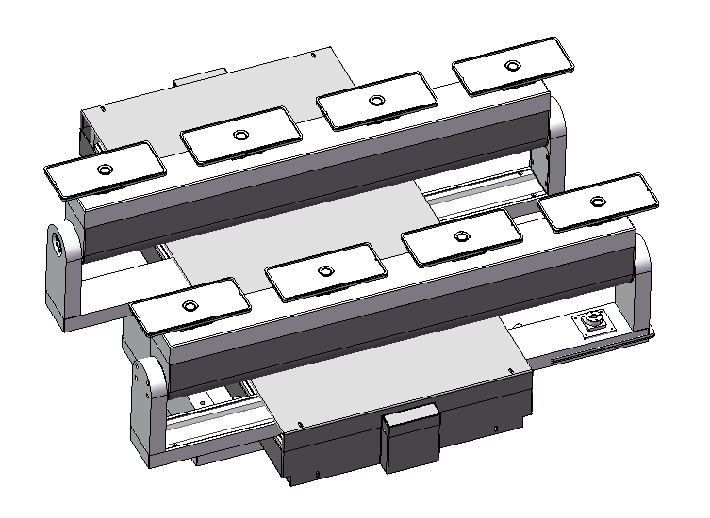
设计方案|Demo机初步设计方案
R1
带吸盘一维旋转工位
R2
二维翻转机构
Y轴模组
功能：
吸盘同时吸取4个产品，通过Y轴模组动作，使产品位于相机的正下方，通过一维、二维两个方向的旋转，实现全方位检测产品；
R1轴与R2轴旋转90°使物料反面，检测物料；

Slide 10
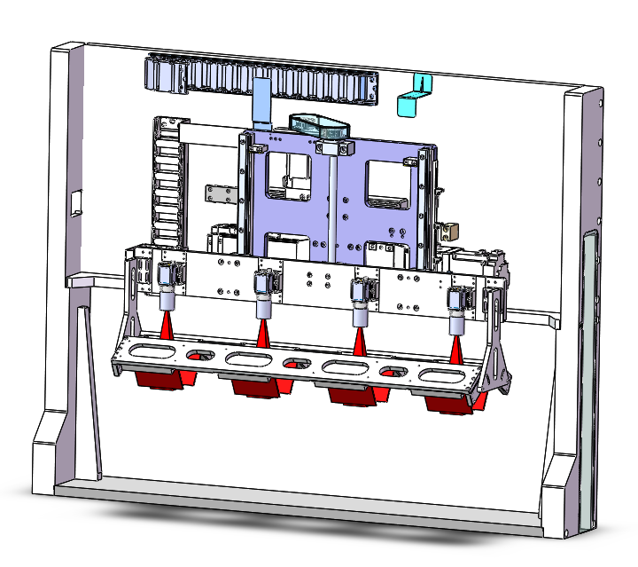
设计方案|Demo机初步设计方案
X轴模组
丝杆模组
CCD
光源
功能：XZ轴方向移动，相机单独可调，检测物料缺陷；

Slide 11
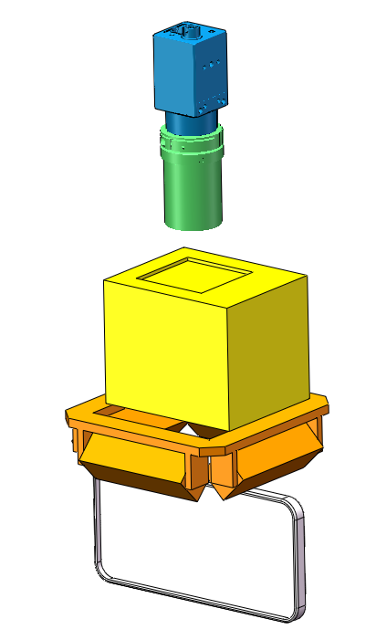
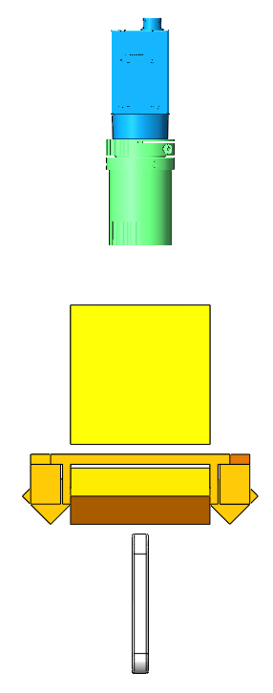
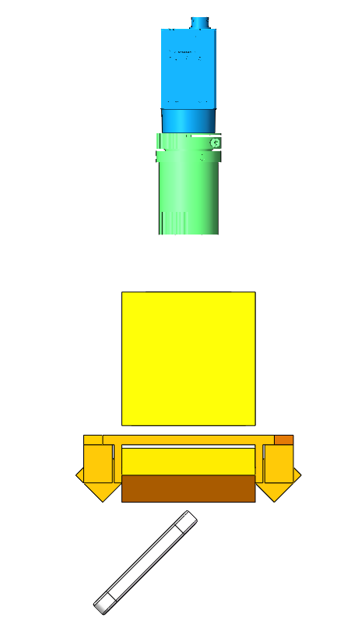
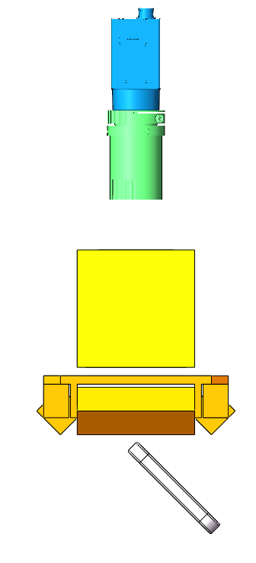
设计方案|光学初步设计方案
抛光后及清洗后的外侧边框外观检测方案
同轴与四面可调条光组合模式兼容各类缺陷
采用面阵相机分三路（直面和两弧面）拍摄，每路旋转一圈拍若干次完成

Slide 12
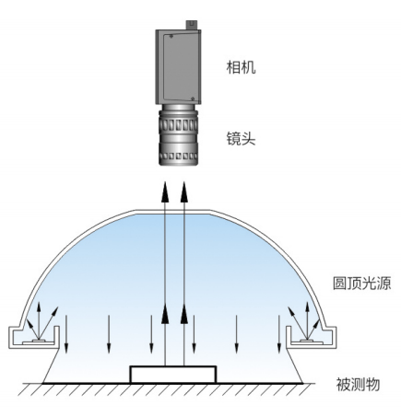
设计方案|光学初步设计方案
中框正反面缺陷检测方案
采用圆顶光源方案覆盖高低角度的光路，适用于检测表面有起伏的金属面
样品需翻转，一面分两次拍

Slide 13
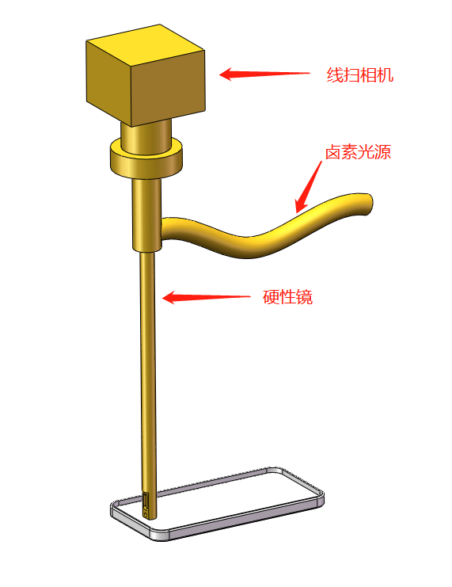
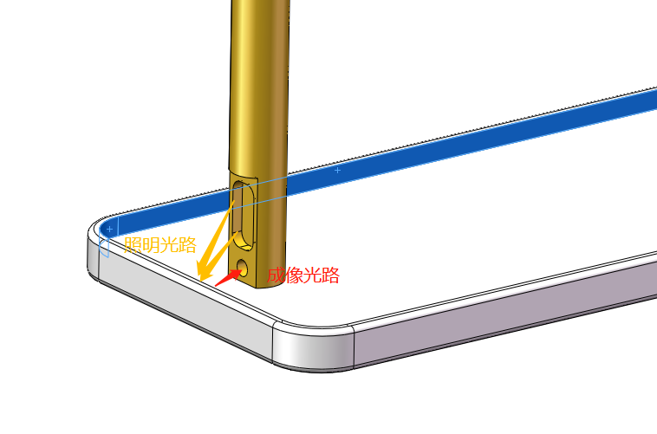
设计方案|光学初步设计方案
BG和CG面内壁毛刺等检测方案
线扫相机搭配工业硬性镜
样品正反面翻转和旋转扫内壁一圈

Slide 14
03
解决方案& 行业客户案例

Slide 15
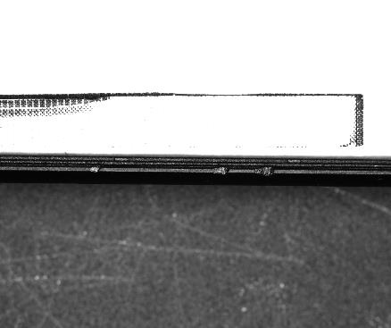
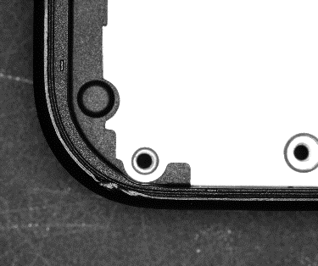
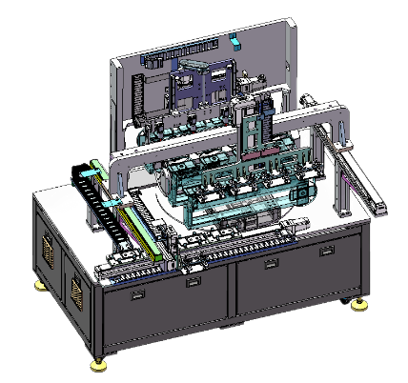
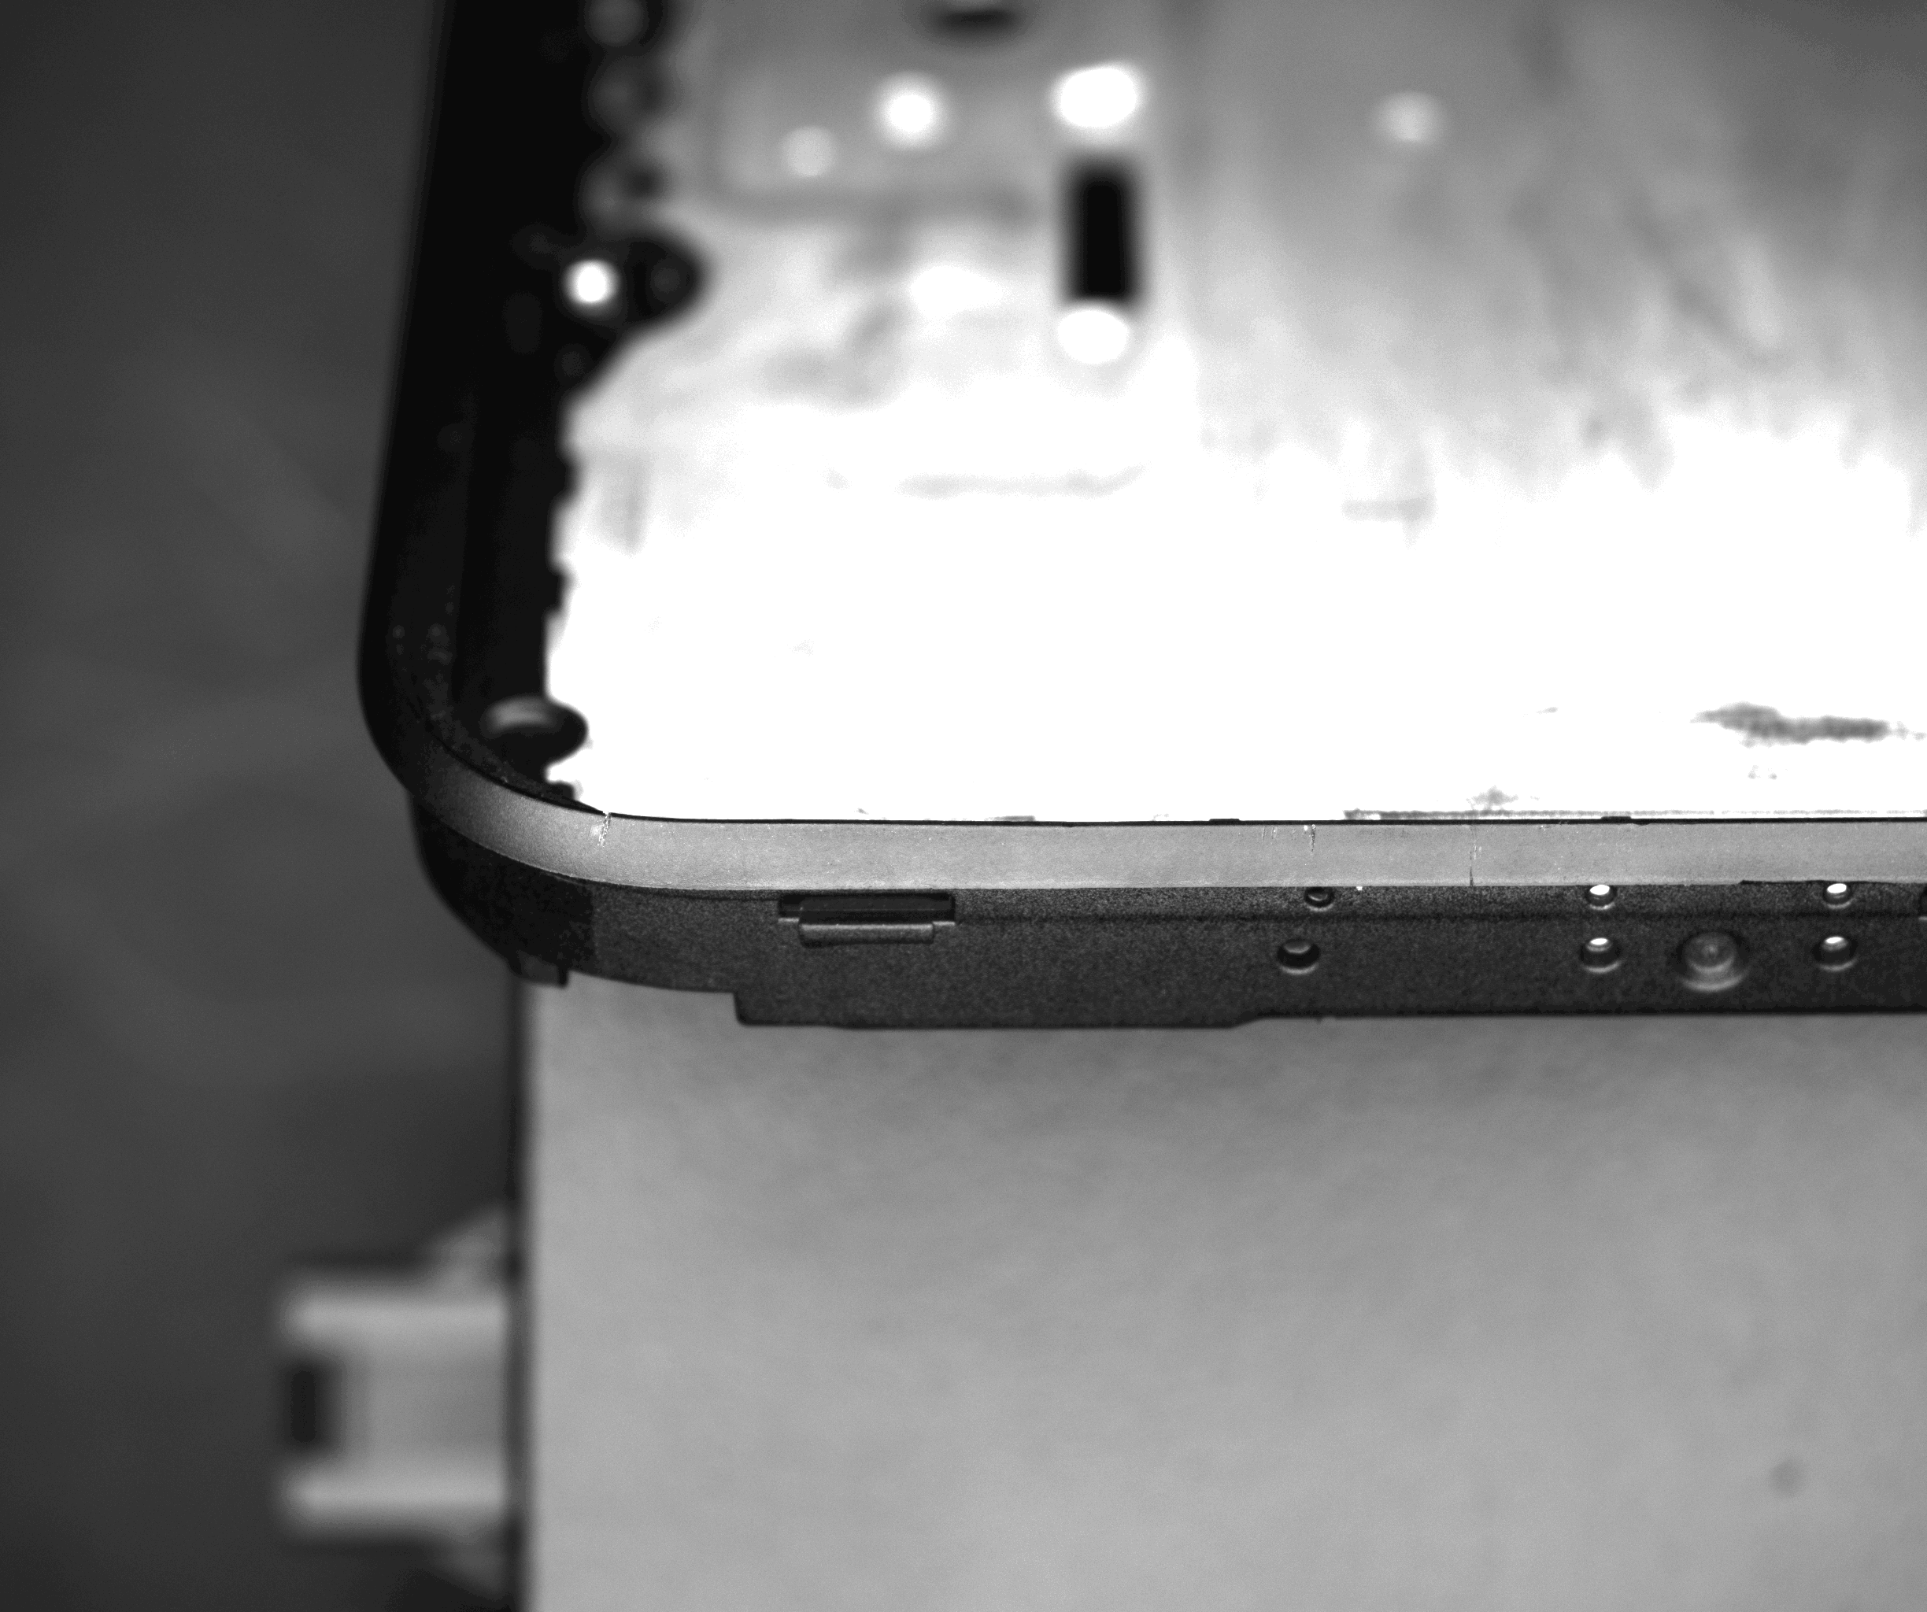
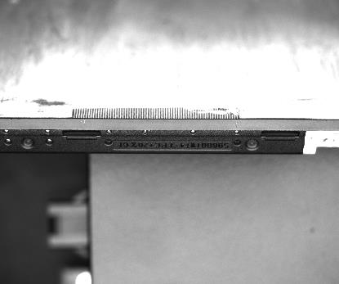
闻泰科技股份有限公司:手机中框外观检测
初步接触
需求讨论
技术方案
准备PoC
方案/商务
谈判/合同
赢单
7月20号
11月底完成设备交付
客户，以及本商机：
闻泰科技是中国A股上市公司，股票代码600745，主营业务包括半导体IDM、光学模组、通讯产品集成三大业务板块，目前已经形成从半导体芯片设计、晶圆制造、封装测试、半导体设备，到光学模组、通讯终端、笔记本电脑、IoT、服务器、汽车电子产品研发制造于一体的全产业链布局。
最近项目进展：
设备已运抵客户现场
相关工程师已经开始调试，设备已经初步开始运转
下一步计划：
相关工程师完成调试工作，配合客户完成项目验收
需求：
检测出手机中框外观中的缺陷，包括中框划伤，压伤，亮印，铁粉等缺陷
交付内容：
设备交付

Slide 16
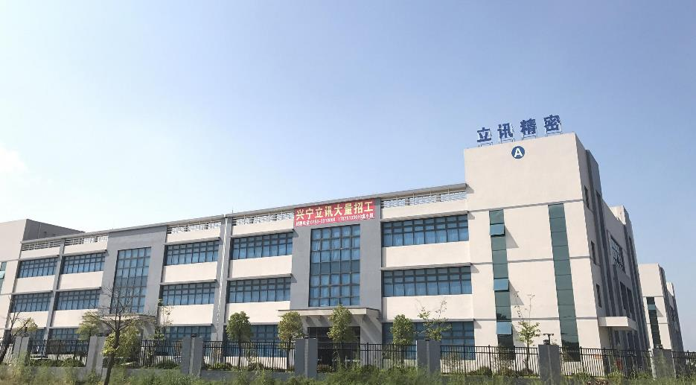
立讯机器人:耳机充电仓开关瑕疵检测
CH14为耳机充电仓上的按钮开关，其质量直接影响到耳机的正常使用。现由人工眼睛观看缺陷，3人一组，避免漏看。
人力取代
原人工检测产品，需要24人/班次。现采用全自动化读码，仅需要2人/班次
整体方案
由思谋负责整个视觉系统的设计，包括：产品缺陷的打光、视觉硬件的选型、软件架构的设计和算法的实现，立讯负责检测机台的设计与组装，双方配合完成检测设备。
效率提高
原人工检测，每天检测量为20k只。现采用全自动化设备进行检测，从准确率和效率均有极大的提高，预计单台设备每天最大检测量为35k只。
复杂度
需要检测产品的6个面，共28类缺陷。算法涵盖检测、分割、OCR、分类和传统图像处理算法，检测节拍要求在4个/6s以上，且漏检率要求高。
产能提升
人工检测，效率较低，且质检人员短缺，客户目前只能关掉一般的产能。更换全自动化设备后，可以满足现最大产能的6倍。

Slide 17
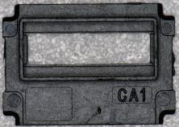
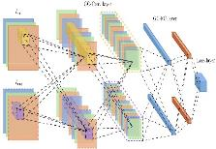
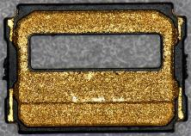
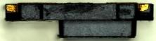
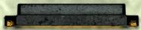
立讯机器人:耳机充电仓开关瑕疵检测
结果集成
涉密信息，已做去敏处理
28类缺陷
多任务
后处理
模型输出
检测结果
涉密信息，已做去敏处理
涉密信息，已做去敏处理
解决方案
客户收益
先将缺陷按照检测区域，划分5个工位，利用ViMo的分类和分割等模块构建多个模型，并利用速度调优，达到产线检测速度要求。
检出率: >= 99.0% 误杀率: <= 1%
处理速度<=0.5秒/片，每日每产线处理35000+
实现AI全检，人力成本减少95%

Slide 18
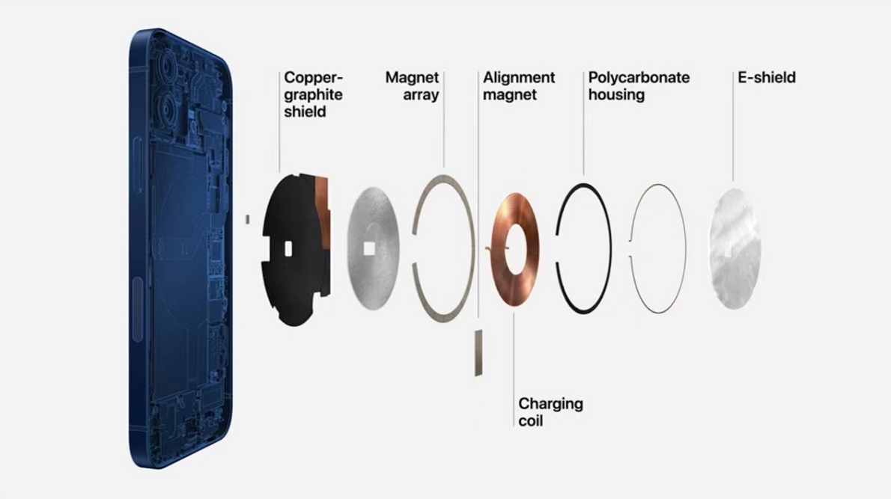
信维:iPhone 12 无线充电线圈外观瑕疵检测
1300 Uph
与整条产线无缝对接，完全承载产线的产能
首个
信维首次在新一代iPhone产品生产上采用AI检测技术
取代人力
更稳定的检测，取代30个目检员工
25种缺陷
设计了全套的视觉方案，涵盖整个产品的25种缺陷
99.5% 准确率
在25种缺陷检测的情况下，实现99.5%的准确率，重大缺陷漏检率为0

Slide 19
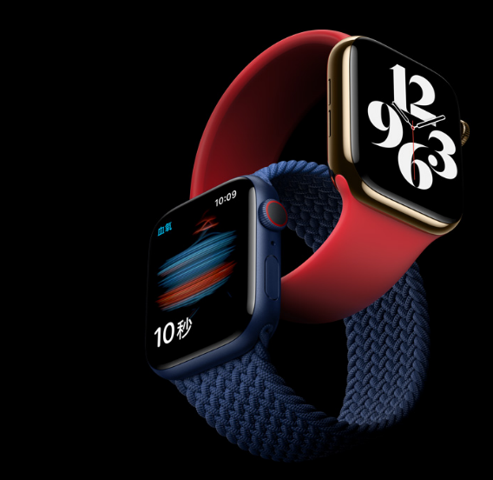


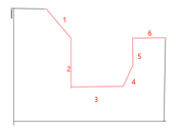
捷普绿点:iWatch 边框外观缺陷检测
产线导入
Apple新产品产线导入
首个
Apple首个利用3D技术判断外观缺陷的项目
99%+准确率
更稳定的检测，节省人员成本2000K
提高产能
高速循环利用，减少中间浪费
整体方案
使用特殊的3D取图设备，检测内部隐藏结构的划伤，残胶，破损等缺陷

Slide 20
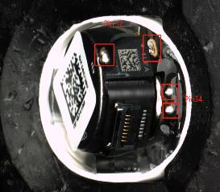
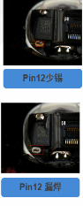
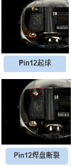
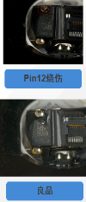
立讯:AirPodsPro焊点检测
项目需求：
检测耳机四个焊点是否存在漏锡、少锡、起球、焊缝间隙等缺陷
实现OK/NG二分类，并定位是哪个焊点NG。
项目难点：
缺陷类型繁多，包含焊盘间隙、少锡、漏锡、起球、烧伤、焊盘断裂，其中烧伤、少锡只在细微的部位和良品有区别，对检测及分类算法有较大的挑战性
由于每个焊锡的形态不尽相同，传统2D检测算法无法适配，只能用人工检测
主要收益：
由于机台的高检测效率及准确率能为涉及该工艺的产线节省近300W的成本。
替换了客户人工抽检的方式，并且实现产品检测全覆盖避免了不良品组装到成品中造成的经济损失。
根据统计不良品的数量可以提升生产工艺及车间操作工的作业规范及效率。
指标
99+% 高检出率
30% 算法进行优化加速，硬件配置低
算法：基于深度学习的分类算法实现了对缺陷和良品的分类

Slide 21
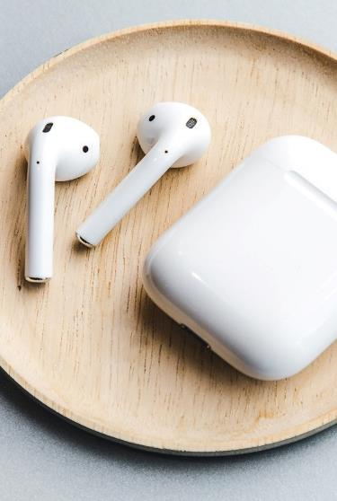
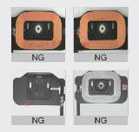
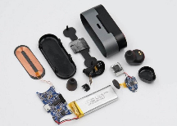
立讯精密:Apple AirPods充电线圈外观缺陷检测
项目概述：为A公司的耳机无线充电线圈，提供多标签缺陷检测解决方案
99%+
NG缺陷有效检出率，超过绝大部分普通QC人员
项目内容
物料说明
项目内容：无线充电线圈的表面缺陷检测
线圈组成：Coil, HSG,Lead等
缺陷类型：裂纹，露底材，脏污等22种缺陷
80%
质检人员取代，极大地减少线上工人的数量
项目难点
解决方案
缺陷小：最小缺陷尺寸达到0.1mm²
缺陷多：总体检测缺陷多达22种
要求高：A公司的验收标准，同时考虑位置和大小
基于 SMore Vimo 工业AI多分类 检测算法利用 算法融合技术，优化整体效果像素级后处理，精细到每个像素
200W+
经济效益，节约人力成本，提升产线产量

Slide 22
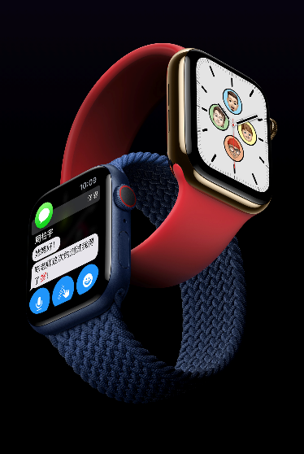
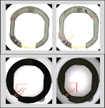
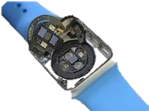
立讯精密:Apple iWatch充电线圈外观缺陷检测充电
项目概述：为A公司的手表无线充电线圈，提供多标签缺陷检测解决方案
99%+
NG缺陷有效检出率，超过绝大部分普通QC人员
项目内容
物料说明
项目内容：无线充电线圈的表面缺陷检测
线圈组成：Ferrit, coil 和 lead
物料形态：圆形/方型
缺陷类型：裂纹，露底材，开胶等8种缺陷
100%
检测重复一致性，极大提升质量水平
项目难点
解决方案
缺陷小：最小缺陷尺寸达到 0.1mm²
缺陷多：总体检测缺陷多达 8种
要求高：A公司的验收标准
速度快：A公司要求uph需要超过 1000/h
里圈内窥成像，360°检测
多次曝光，最大化呈现缺陷特征
多合一模型融合，超低推理时间
1200/h
Uph检出速率，远超人工水平

Slide 23
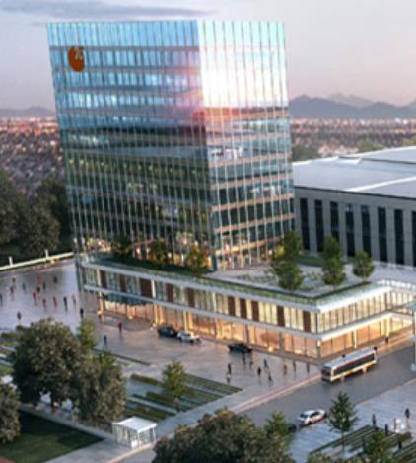
镜头支架表面缺陷检测项目
首个AI项目
领裕电子是领益集团的子公司，作为3C领域的重点企业，该厂的质检手段目前还是以人工和传统视觉为主，作为工厂智能升级的第一个AI项目，获得了至上而下的重点关注。
交钥匙工程
基于对思谋科技的实力认可和深度信任，客户将这个重点项目完整的交给思谋科技负责，客户的PM、工艺、设备、QC等相关人员全力协助思谋开展项目工作。
整体解决方案
思谋科技作为一个全栈式的视觉解决方案提供者，在这个项目上依然是提供全套的视觉检测方案，包括图像采集、算法处理、应用界面、数据存储、通讯对接等全部由思谋的工程技术人员完成，为客户提供省心又高质的服务。
97%+
较高的检测正确率，超过绝大部分普通QC人员
98.8%+
检测漏检率低，极大提升质量水平
项目指标
设备训练三个月后终验收达到：视觉系统运行一周，良率≥97% 过检率≤4% 漏检率≤1.8% 或者 良率≥97% 过检率≤6% 漏检率≤1.2%
检测CT达到：单次拍照检测时间1S，每个产品需要拍照检测2次
1800/h
Uph检出速率，远超人工水平

Slide 24

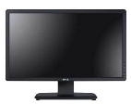
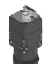
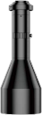
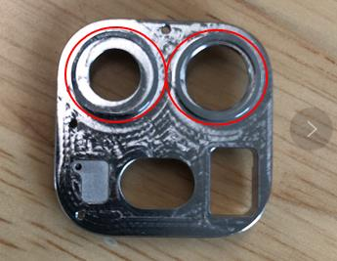
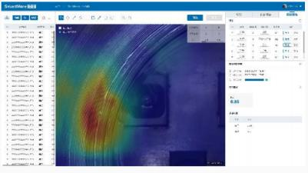
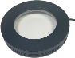
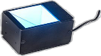

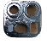
镜头支架表面缺陷检测项目
检测对象 : 手机镜头支架上的两个圆环形精加工面
产品尺寸 : 25（W）×25（H）
检测类型 : 划伤、麻点、抛光不良、碰伤、异色
通信方式 : TCP/IP
产品种类 : 共计3类，主要是尺寸差异，形态相同
数据处理中心
光学模块
AI检测平台
涉密信息，已做去敏处理

Slide 25
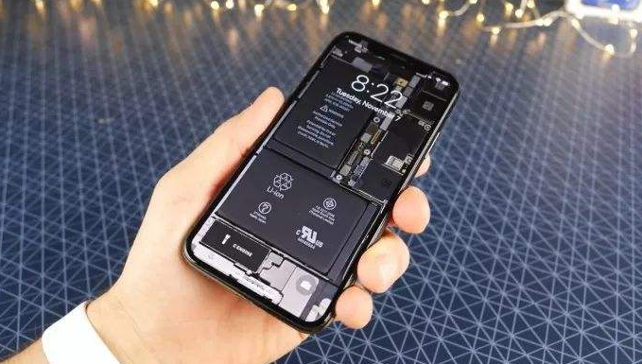

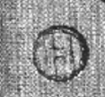
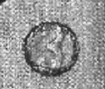
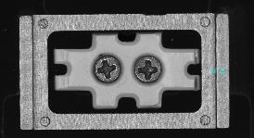
智见科技:IPhone 震动马达磁块OCR识别
产线导入
量产新产品
穴号/模号识别
识别工位标识字符，对应设备编号以及生产日期
8倍产能提升
更稳定的检测，检测速度更快，按照产能换算节省40人
算法方案
采用特制识别算法，在能够识别出OCR部分特征功能下，排除字符完全模糊的产品
避免漏检
引发召回问题

Slide 26
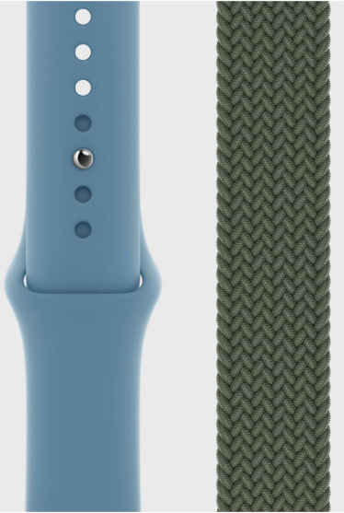
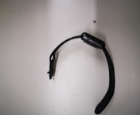




PMP:IWatch 表带扣OCR识别
项目内容
物料说明
99.9%
字符读取准确率，兼容多种产品形态
项目内容：iWatch表带金属件字符识别
字符范围：0-9和a-z
字符个数：13个字符组成字符串
100%
人力替换率，6条产线全自动化生产
项目难点
解决方案
字符种类多：单款模型支持3种字体
表带颜色多：包含黑白和橘色3种颜色
成像情况多：包括成像模糊、打光，倾斜等综合字符种类，颜色，打光等共 15 种不同形态
首次与同类竞品PK,技术性能上完胜，
得到PMP集团高层的认可
基于SMore Vimo工业OCR识别算法
复杂高效的预处理，增加算法对环境鲁棒性
24天
从需求了解，到完成产品部署，一共花费24天

Slide 27











行业方案:3C电子制造服务
无线充电线圈缺陷检测
柔性电路板缺陷检测
手表显示模组缺陷检测
满足60+缺陷项检测；
精密光源设计，克服产品翘曲因素，全方面呈现缺陷项；
UPH≥1200pcs/h；
过杀率<5%，漏杀率<0.1%；
满足40+缺陷项检测；
能适应表盘曲面检测；
过杀率<5%，漏杀率<0.1%；
缺陷种类：30+；
检测精度：0.01m^{2；}
检测率：99.5%+准确率，0漏杀；
Airpods耳机缺陷检测
PCB板-基于AI字符及划 x 识别智能混料分拣系统
无线充电线圈缺陷检测
柔性电路板缺陷检测
手表显示模组缺陷检测
满足字符/二维码/划x/印章识别
强大的光学性能，可适应镀层、镭雕、印刷等不同字符的识别
检测时间＜3s/pcs；
检测准确率>99%
Airpods耳机缺陷检测
满足20+缺陷项；
智能读码，对接客户MES系统；
检测时间＜1s/pcs；
检测准确率>99%
PCB板-基于AI字符及划 x 识别智能混料分拣系统
原材料
SMT
模组厂
成品组装
包装

Slide 28
04
产品与算法简介
突破创新 赋能产业

Slide 29

产品方案 · 智能制造
SMore Factory 软件平台 硬件体系 整机设备
完备的软硬件产品矩阵
布局智能制造全链条
质量检测
条码包装
Smore ViMo
Smore ViScanner
数据分析
隐形二维码检测
软件
平台
SMore Factory
智能制造
硬件
体系
SMore ViAir
远程运维
Smore ViLab
分拣
SMore ViNeo
工艺优化
AI 解决方案
核心膜类产品 生产数据分析
其他思谋AI算法组件
Smore ViMobile
……
颜色数据推优
客户获得更多价值
智能化提升
工艺优化
系统交付
敏捷运维
ID读码准确率可达 99.99%
大数据准确判断工艺质量
交付项目突破单点
应用热插拔，随意增减、修改
无人分拣，灵活配置
产品预研成本低，周期短
一站式提供解决方案
新需求无需依赖重新开发，可自行增减
出入库信息化管理
机构方案更精密合理
6个月内启动14个项目

Slide 30




产品方案 · 智能制造
智能制造：核心算法能力
分割
AI OCR
检测
分类
缺陷像素级识别
文本检测识别
目标分析、定位、计数
多类别区分

Slide 31
算法特性 · 深度学习与机器视觉算法融合
思谋工业AI算法
 | 深度学习 | 机器视觉算法
应用 | 表面缺陷检测 (裂痕、刮伤) 目标检测 图像分类 食品、工业产品、铸造产品、纺织物检测、医疗影像分析 | 二维测量 编码识别 存在/不存在检测 机器手臂引导 印刷检测
特征 | 对象不固定 方位多变 | 固定对象 固定方位
应对缺陷变化 | 内置各种工具，当缺陷出现变化，判片人员可以将缺陷图片重新输入训练平台优化模型。 | 当缺陷出现变化时，运维工程师需要大量工作调整模型，运维工作量非常大。
满足数据指标 | 能识别和分析复杂无规律缺陷 | 无法分析复杂无规律缺陷，开发工作量巨大
应对复杂图像 | 传统视觉用模板匹配和特征提取方式准确率和误判率很难突破天花板 | 大数据量学习可以达到较高的准确率高，低误判率
硬件 | 硬件开销更高、需要GPU | 硬件开销小、CPU即可
鲁棒性 | 鲁棒性极高 | 特征人为设定、只能处理特定场景，鲁棒性差、无法应对“噪声”数据干扰
深度学习 Deep Learning是一种新的可靠解决方案 ，可以用来解决传统机器视觉在过去无法解决的问题。
深度
学习
共通性
传统
机器
视觉
算法
共通性：图像预处理、特征提取、Loss函数、模板匹配、定位等；

Slide 32




算法特性 · 超强兼容性快速分割能力
兼容多种场景切换
不同类型光源
不同光源强度
芯片正反面
彩色与灰度
不同像素分辨率
AI算法特性
可兼容多种场景分割出形态类似缺陷
单GPU处理75M彩图耗时小于300ms

Slide 33



算法特性 · 超强像素级缺陷分割能力
原图
人工标缺陷
AI检出-几乎100%匹配！
精确到3像素级的自研AI网络分割能力
尽可能的在极限边缘为客户提供精细缺陷定位

Slide 34


算法特性 · 超强鲁棒性分割能力
宽泛的讲是一种除了边缘和背景有些区别，整体和背景完全类似的一种缺陷，在工业界经常以脏污，灰尘簇等形态出现，使用普通的AI，非常容易被漏检，思谋AI可以解决！
解决行业痛点（脏污类）
边界不清晰，容易误判
形态多样，标准不一，判断很依赖边缘
复杂背景下强鲁棒性为客户提供稳定的缺陷检测能力

Slide 35




算法对比 · 开源AI算法 VS 思谋AI算法
原图
DeepLab
PSPNet
思谋
高达
3像素
缺陷
检出能力

Slide 36



算法对比 · 开源AI算法 VS 思谋AI算法
原图
DeepLab
PSPNet
思谋
在细微缺陷的精细化分割上，思谋明显胜出！

Slide 37








算法对比 · 开源AI算法 VS 思谋AI算法
原图
Ground truth
PSPNet
思谋
AI算法特性
自研优异
强鲁棒
边缘分割
缺陷检出

Slide 38


算法特性 · 高精度3D算法
在不同场景下能实现
高精度
高速度
高重复性
噪声抑制和环境干扰补偿算法
基于高精度3D传感器 实现微米级别的高精度3D测量。
最大程度减少复杂环境对测量结果的影响。
在某汽车500强客户的轴承平面度测量项目中，被检测产品在设备传送带高速运行，工件无装夹的条件下，测量结果的重复性精度优于其他厂商达50%。

Slide 39




算法对比 · 3D&AI算法深度融合
特性说明
转换
定位识别
实时性3d点云分割算法
精准定位到每个点云的语义信息
结合思谋AI算法
保留客户的深度等3维过滤需求
2D/3D后
处理优化
输出
最终结果

Slide 40
谢谢！

